Slide 1
서버 접속 방법
Transformer

Slide 2
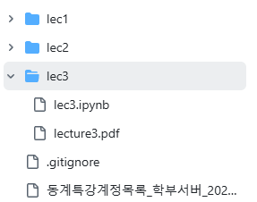
서버 접속 방법
필요한 파일 다운로드
브라우저(주소창)에서 다음 페이지로 이동:
https://github.com/WiFiHan/ssai_winter_24w
다음 파일을 노트북에 직접 다운로드:
동계특강계정목록_학부서버_20250108.xlsx
lec3/lecture3.pdf

Slide 3

서버 접속 방법
실습 서버 접속 및 실습코드 다운로드
동계특강계정목록_학부서버_20250108.xlsx 파일 열기
다음을 명령 프롬프트에 입력:
ssh {본인계정}@147.46.121.38
접속 성공 후, 다음을 한 줄마다 명령 프롬프트에 입력:
cd ssai_winter_24w
git pull

Slide 4

서버 접속 방법
코드 편집기 열기
새 명령프롬프트를 열고, 엑셀파일의 {ssh 커맨드} 복사-붙여넣기
브라우저 주소창에서, 엑셀파일의 {접속 URL} 복사-붙여넣기

